Slide 1
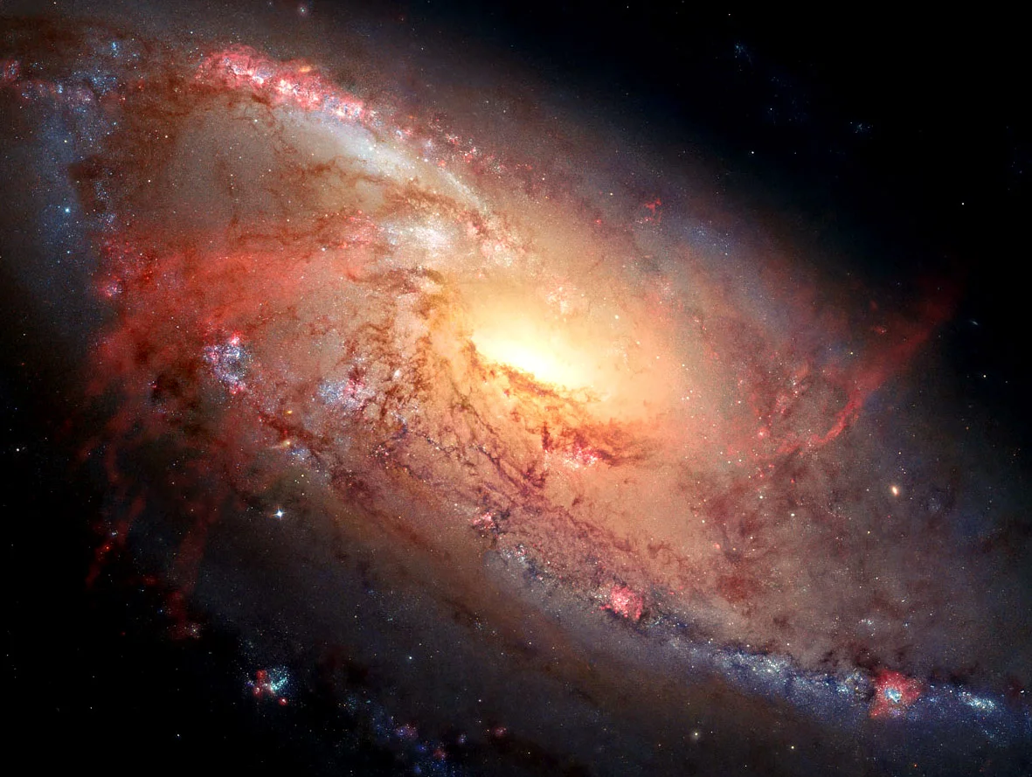
МБОУ Одинцовская СОШ №3,
структурное подразделение «Детский сад»
ПРОЕКТ
в разновозрастной
группе детского сада №16 «Радуга»
«Путь к звёздам!»,
посвящённый 60-летию полёта в космос
Проект подготовили воспитатели:
Солохина Ольга Владимировна
Козылова Галия Алиевна
г. Одинцово 2021г.

Slide 2
Он сказал: «ПОЕХАЛИ!»
Он сказал: «Поехали!»
Notes:
Кто это был? Что Вы о нем знаете?

Slide 3
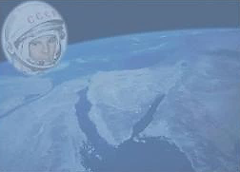
Проект «Путь к звёздам!»
в разновозрастной группе (5-7 лет)
Тип проекта: творческий, познавательно-исследовательский
Участники проекта: дети старшего дошкольного возраста, родители, педагоги
Сроки реализации: краткосрочный (12.04.2021-16.04.2021)
Актуальность проекта: “Человечество не останется вечно на земле, но, в погоне за светом и пространством, сначала робко проникнет за пределы атмосферы, а затем завоюет себе все околосолнечное пространство”
К. Циолковский .
Несколько десятков лет назад мало кто из вчерашних мальчишек не хотел стать космонавтом. Эта мечта совсем не актуальна для современных детей. Между тем, космические пираты, звездные войны и другие инопланетные существа – герои их любимых мультфильмов. Вымышленные персонажи дезинформируют дошкольников, рассказывая о несуществующих планетах, и зачастую вызывают у них отрицательные эмоции, способствуют развитию страхов. Поэтому важно грамотно выстроить работу по формированию у детей представлений о космосе.

Slide 4
Цель: формирование у детей представлений о Вселенной, Солнечной системе и ее планетах, о роли человека в изучении космического пространства; привлечение родителей к проблеме развития познавательной сферы ребенка. Формирование представлений о роли человека в изучении космического пространства
Задачи:
1. Продолжать расширять представление детей о многообразии космоса. Рассказать детям об интересных фактах и событиях космоса.
2. Познакомить с первым лётчиком-космонавтом Ю.А. Гагариным. 3. Развивать творческое воображение, фантазию, умение импровизировать; воспитывать взаимопомощь, доброжелательного отношения друг к другу, гордость за людей данной профессии, к своей Родине;
4. Привлечь родителей к совместной деятельности.

Slide 5
Этапы реализации проекта
1 этап Подготовительный
1. Выявление первоначальных знаний детей о космосе.
2. Информация родителей о предстоящей деятельности.
3. Подбор литературы о космосе, презентаций, фотографий, плакатов.
2 этап Основной.
1. Проведение недели космоса в группе.
2. Работа с родителями по заданной теме.
3. Организация сюжетно - ролевых, дидактических и подвижных игр, индивидуальной и групповой работы.
3 этап Заключительный
Организация выставки работ о космосе (совместная работа детей и родителей)
Выставка рисунков ; « Космическое пространство»
3. Выставка работ в технике – пластилинография.

Slide 6
Предварительная работа.
1.Подготовить презентацию о космосе, солнечной системе, космонавтах.
2. Подобрать фото - коллекцию на тему «Космос».
3. Подобрать сказки, стихи, загадки о космосе, ракете, звёздах, музыку.
4. Подготовить раскраски в соответствии с возрастом.
Содержание проекта.
Беседы с использованием презентаций.
Беседа «Что такое космос».
Цель: дать детям представление о планетах солнечной системы, солнце, звёздах, первом полете в космос, выяснить знания детей по данному вопросу.
2. Беседа «Голубая планета - Земля».
Цель: объяснить детям, что такое телескоп, космическое пространство, показать, как прекрасна наша Земля из космоса.
3. Беседа «Луна - спутник Земли».
Цель: выяснить представления детей о Луне, месяце, расширять знания о лунной поверхности, атмосфере.
4. Беседа «Семья планет».
Цель: расширять представления детей о планетах солнечной системы
5. Беседа «Солнце - источник жизни на Земле».
Цель: уточнить знания детей о солнце, его форме; пояснить из чего оно состоит.

Slide 7
Предполагаемые результаты проекта.
Сформированность у детей элементарных знаний по теме «Космос»
Сформированность нравственно-патриотических чувств в процессе реализации проекта
Заинтересованность детей темой о космосе, проявление их познавательной активности: вместе с родителями находят информацию по теме, рассказывают и делятся своими знаниями с другими детьми в детском саду.
Инициативное конструирование детьми из строительного материала, конструктора, бумаги ракет по своему представлению, проявление творчества и детальности в работе.
Возможность участия в презентации проекта, где дети смогут применить имеющиеся знания о космосе, космических явлениях, представить свои рисунки, поделки.
Используемая литература:
1. Бондаренко Т. М. Экологические занятия с детьми 6-7 лет: Практическое пособие для воспитателей и методистов ДОУ. – Воронеж: ЧП Лакоценин С. С., 2006. — 190 с.
2. Натарова В. И. Моя страна. Возрождение национальной культуры и воспитание нравственно — патриотических чувств. Практическое пособие для воспитателей и методистов ДОУ// — Воронеж ТЦ «Учитель», 2005.-205с.
3. Шорыгина Т. А. Детям о космосе и Юрии Гагарине – первом космонавте Земли: Беседы, досуги, рассказы. М.: ТЦ Сфера, 2011. – 128с. – (Библиотека воспитателя) (3).

Slide 8
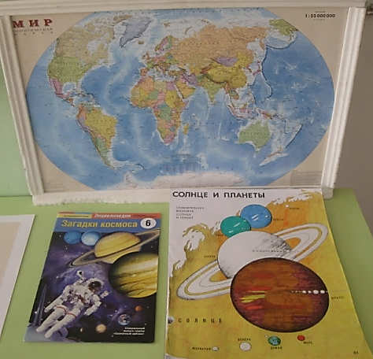
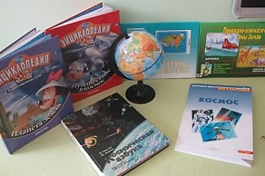
Выставка познавательной, художественной литературы.

Slide 9
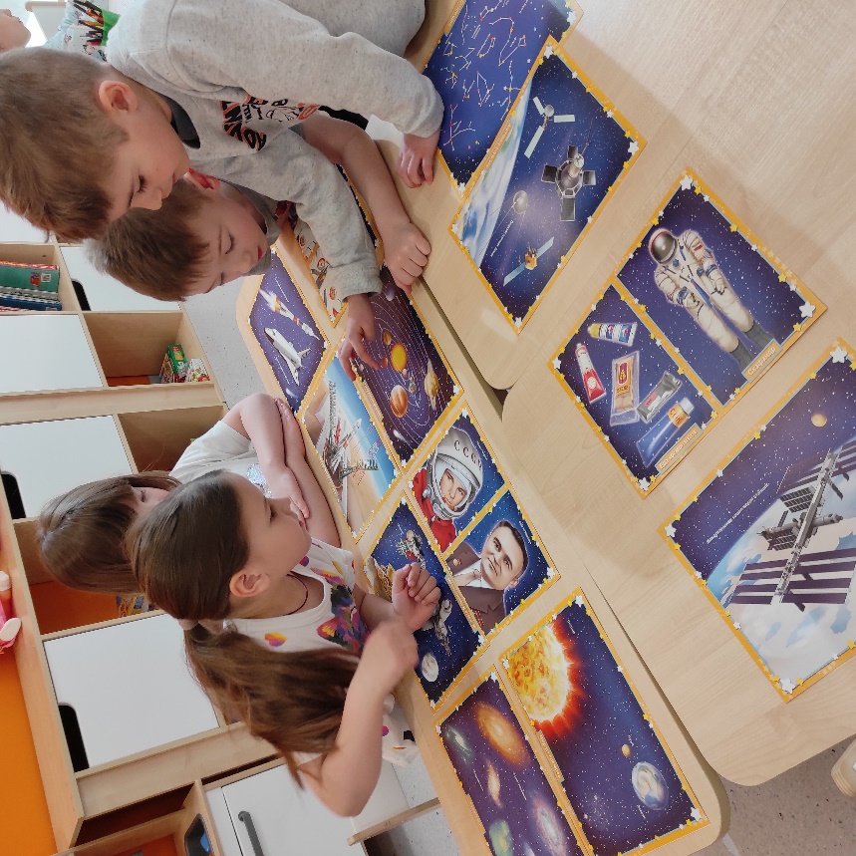
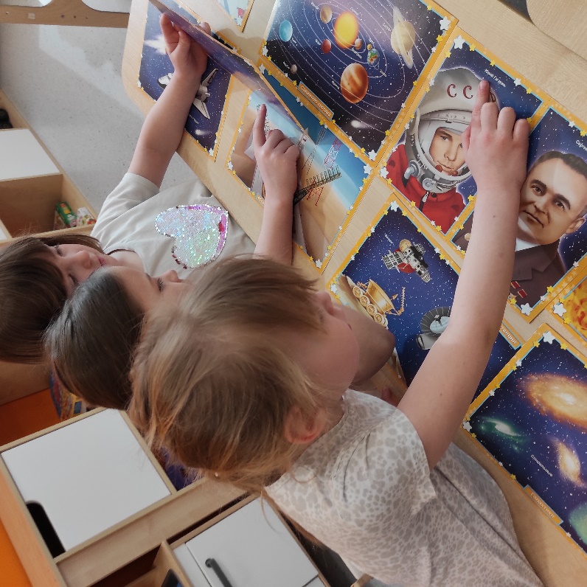
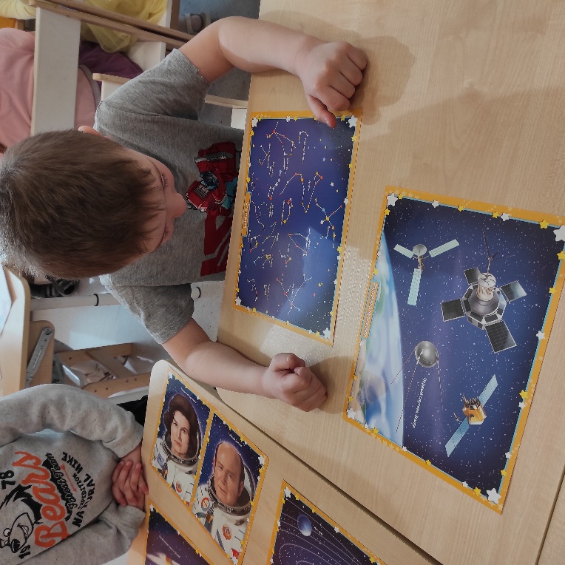
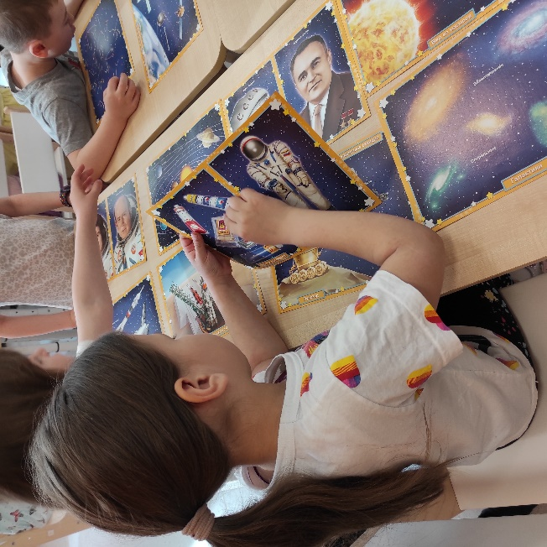
Реализация проекта :
Беседа « Солнечная семейка»

Slide 10
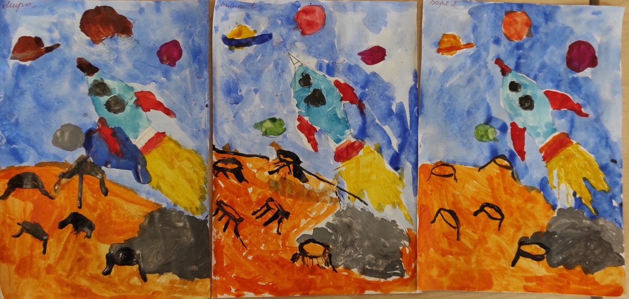
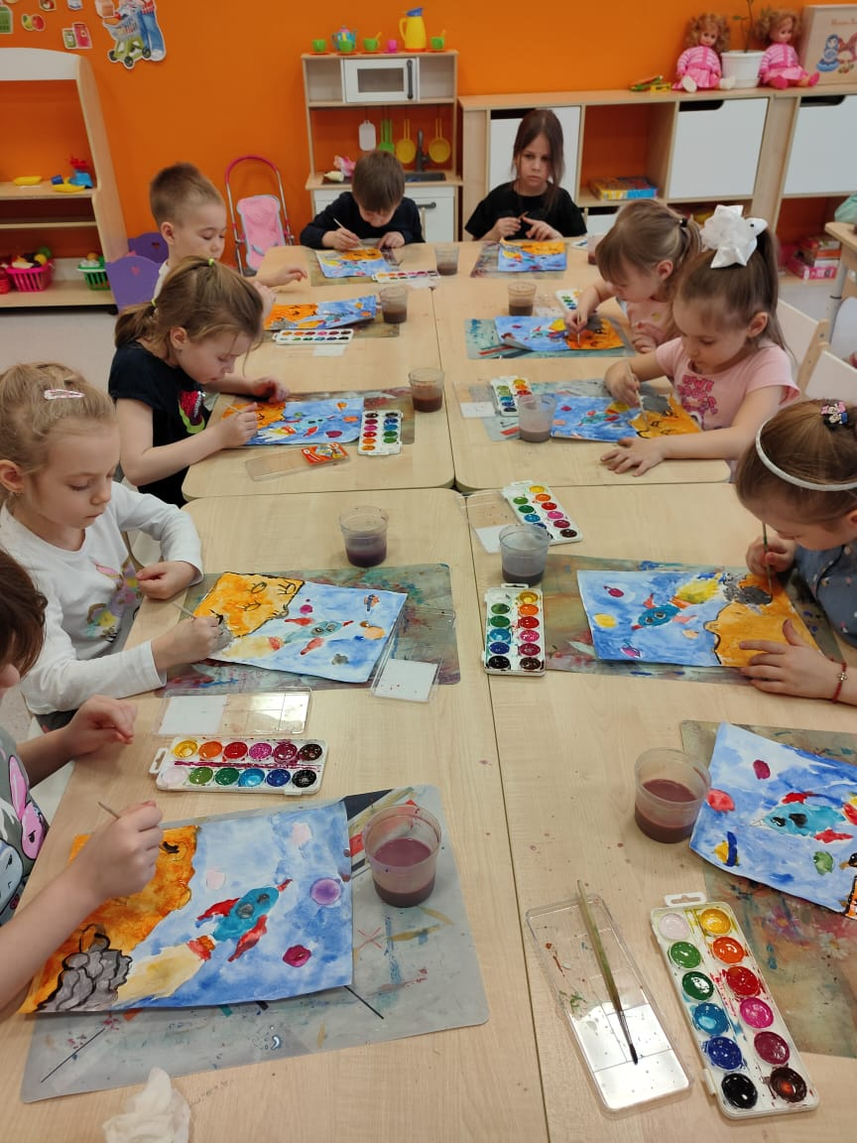
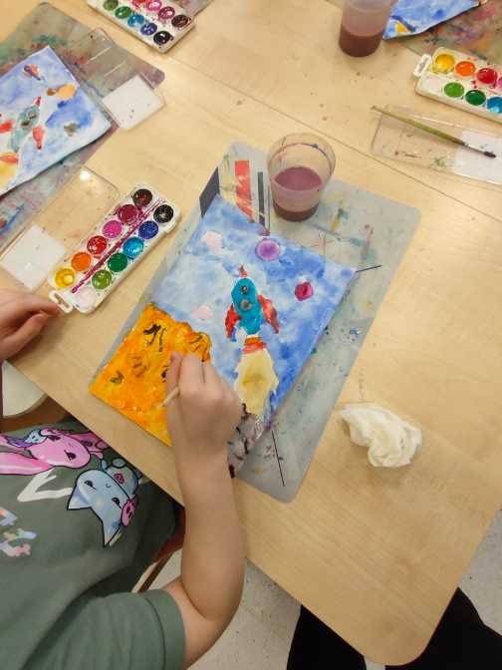
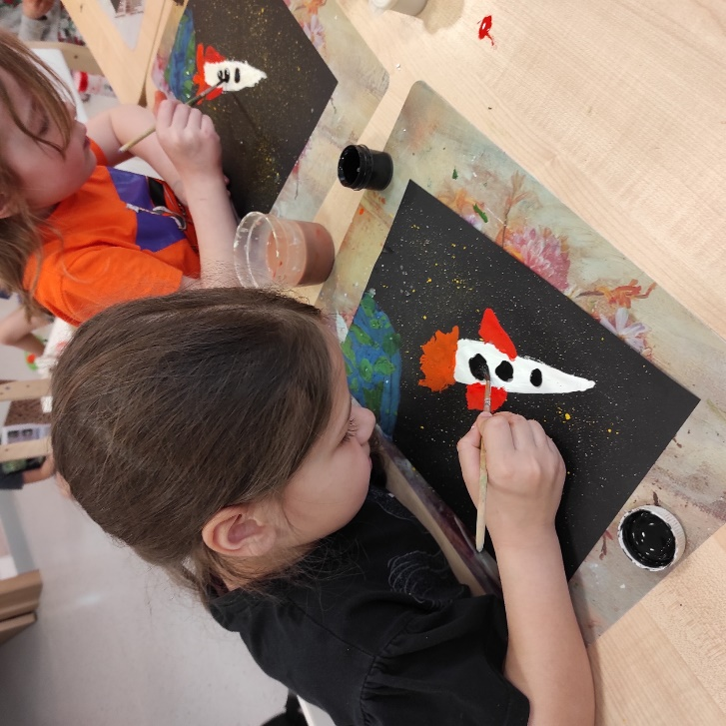
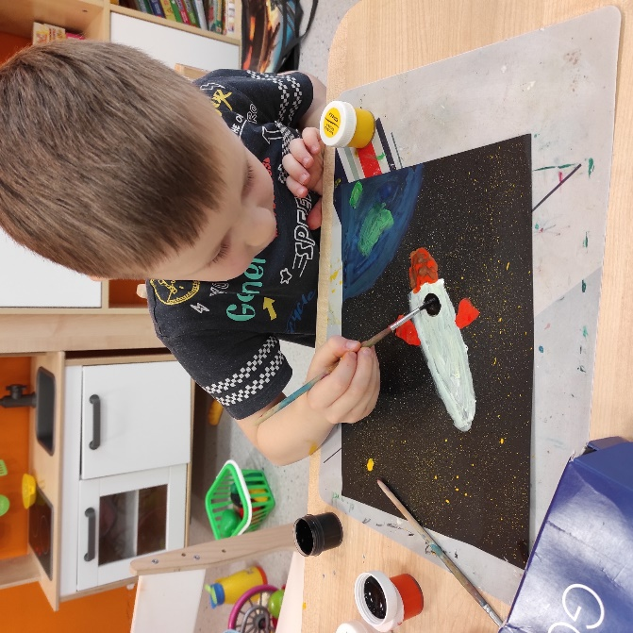
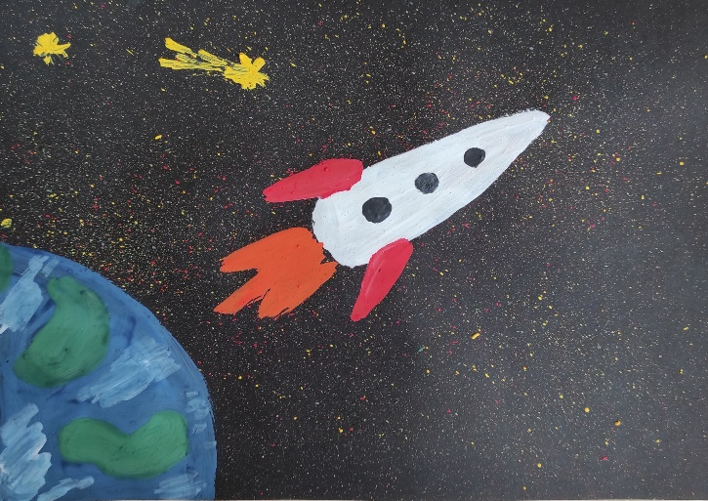
Мы рисуем на тему:» Космическое пространство».

Slide 11
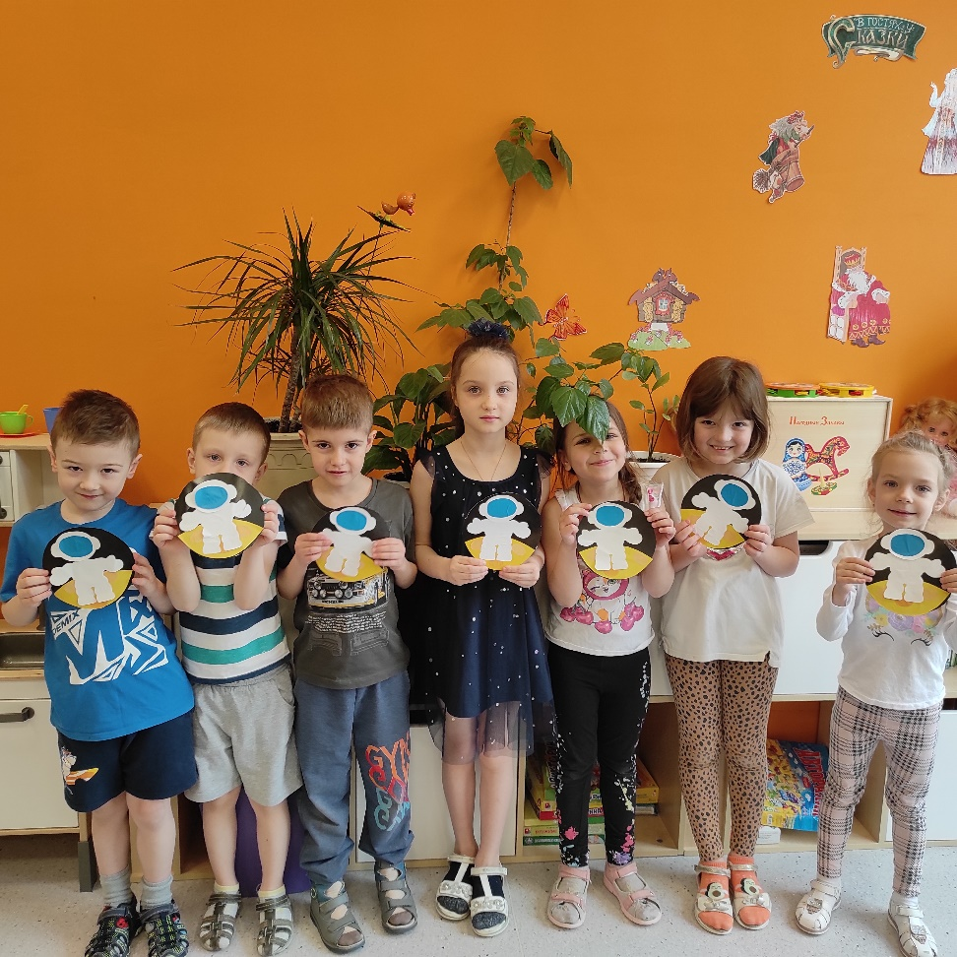
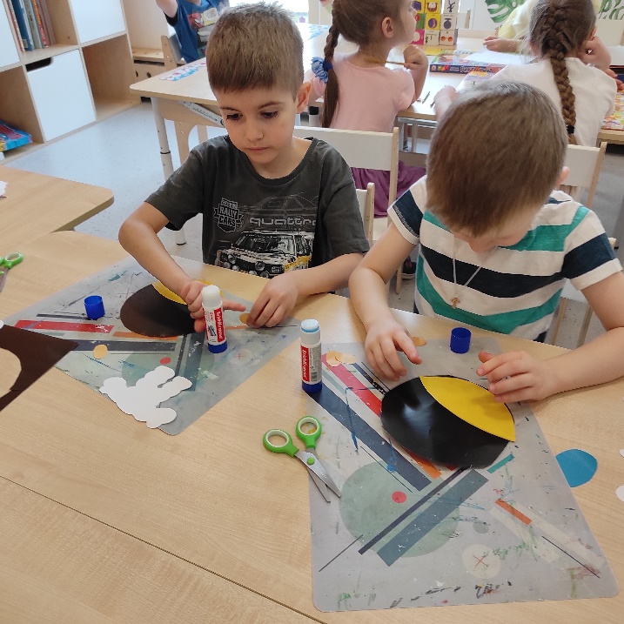
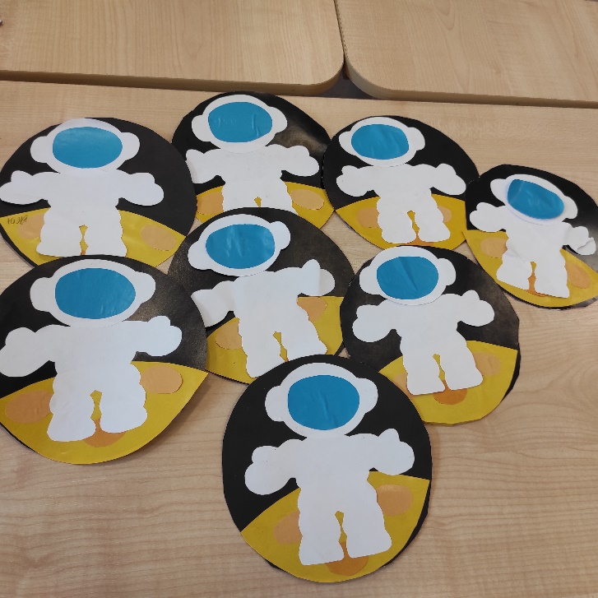
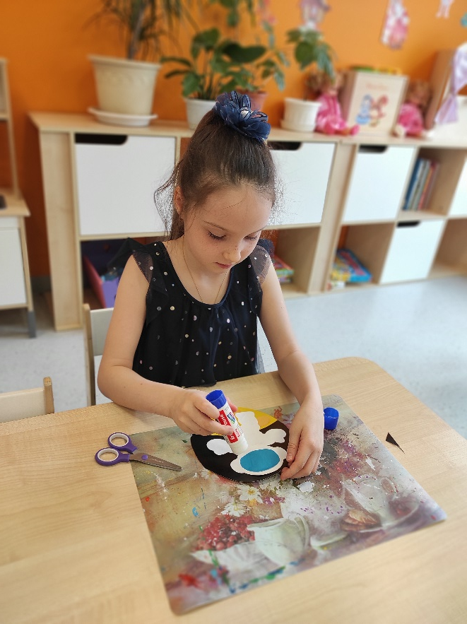
Аппликация «Космонавт на Луне»»

Slide 12
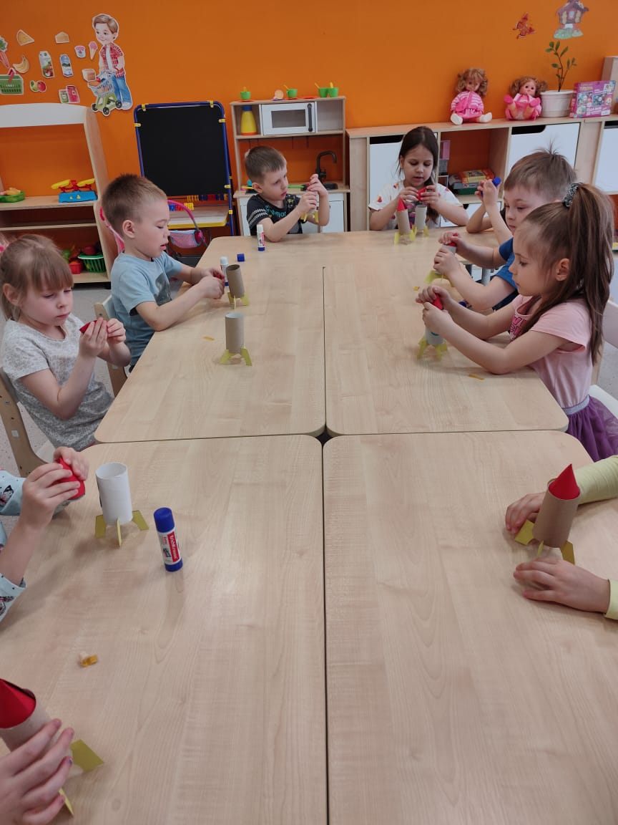
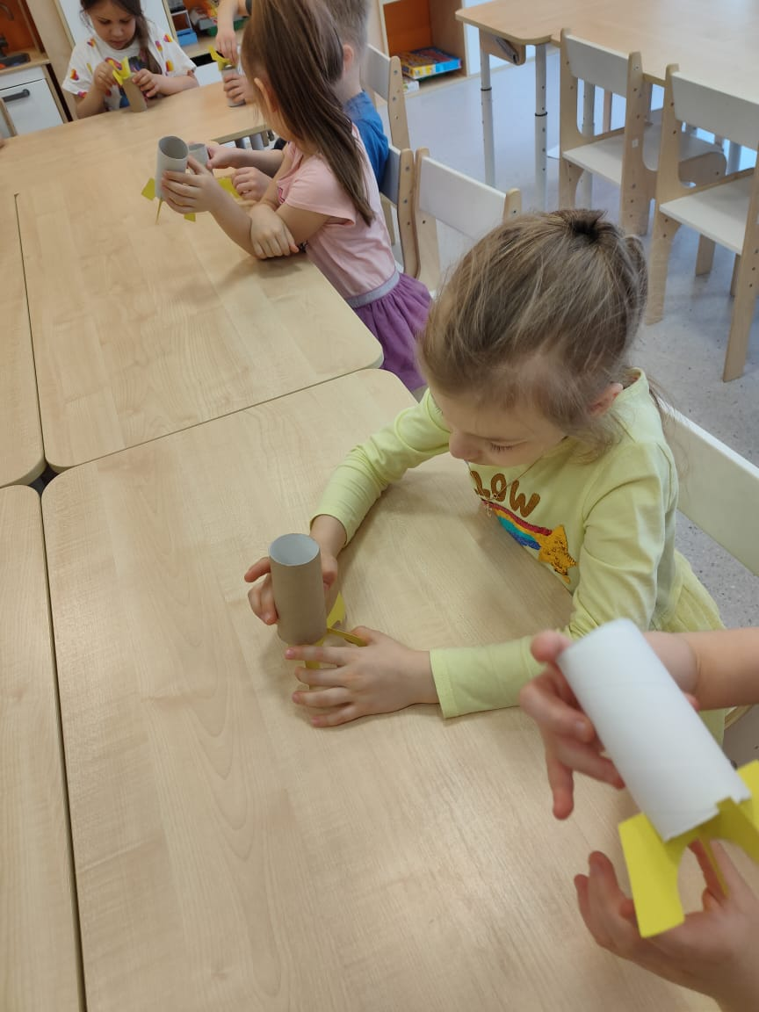
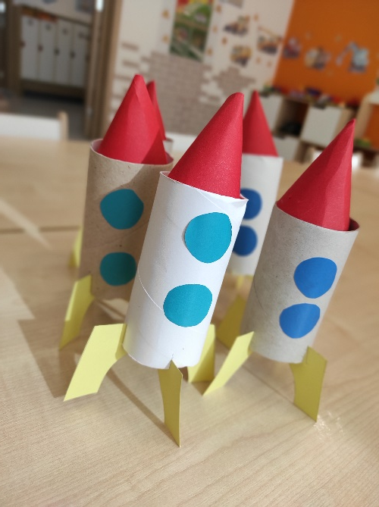
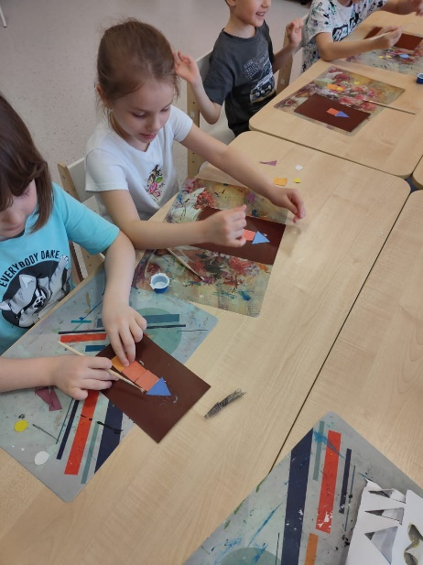
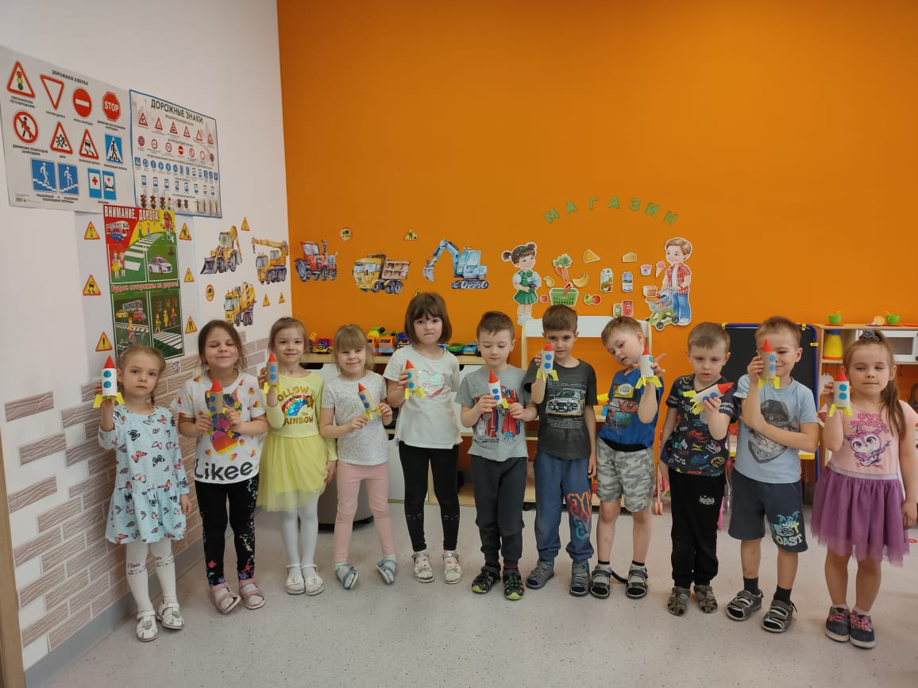
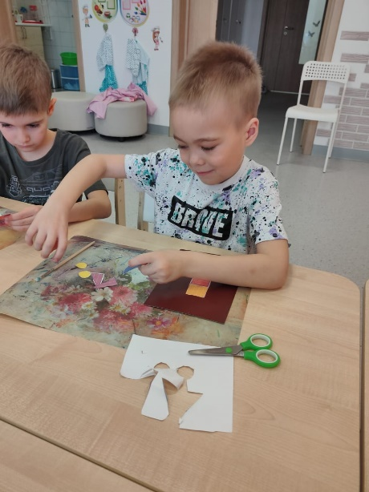
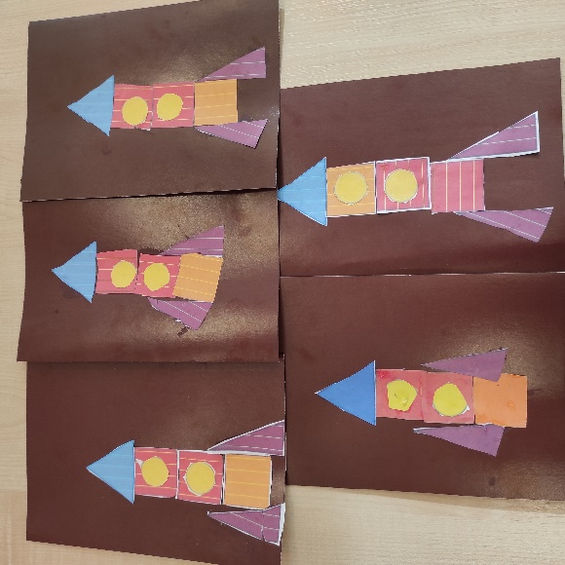
Конструирование «Ракета»

Slide 13
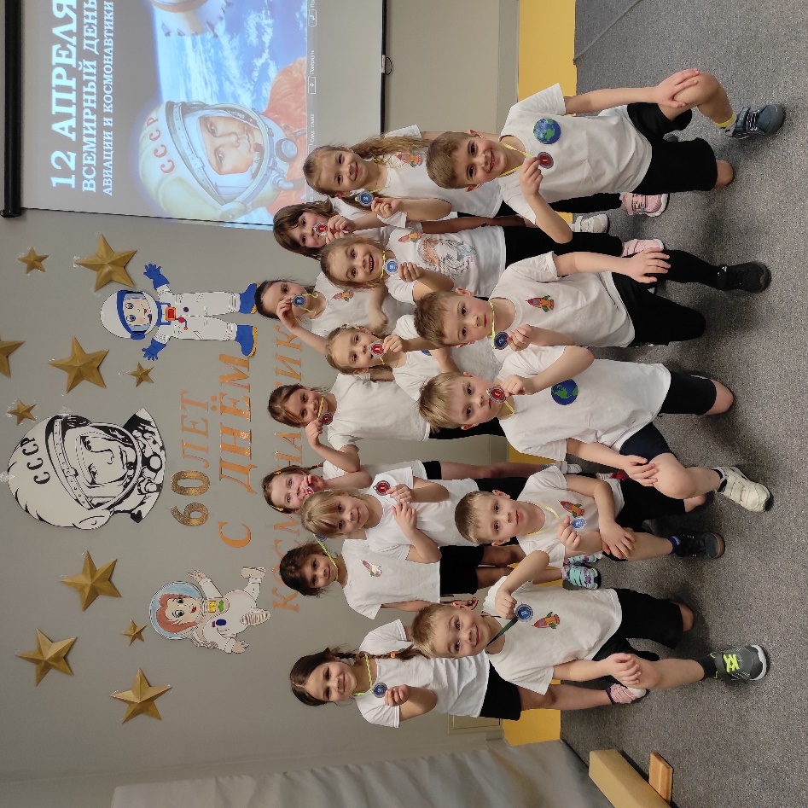
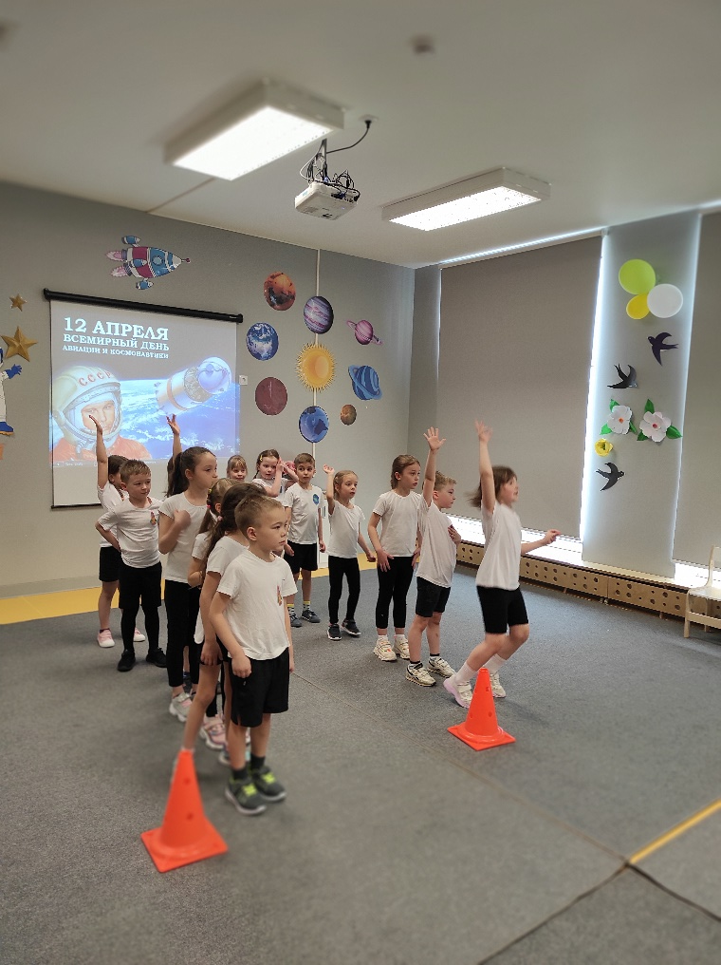
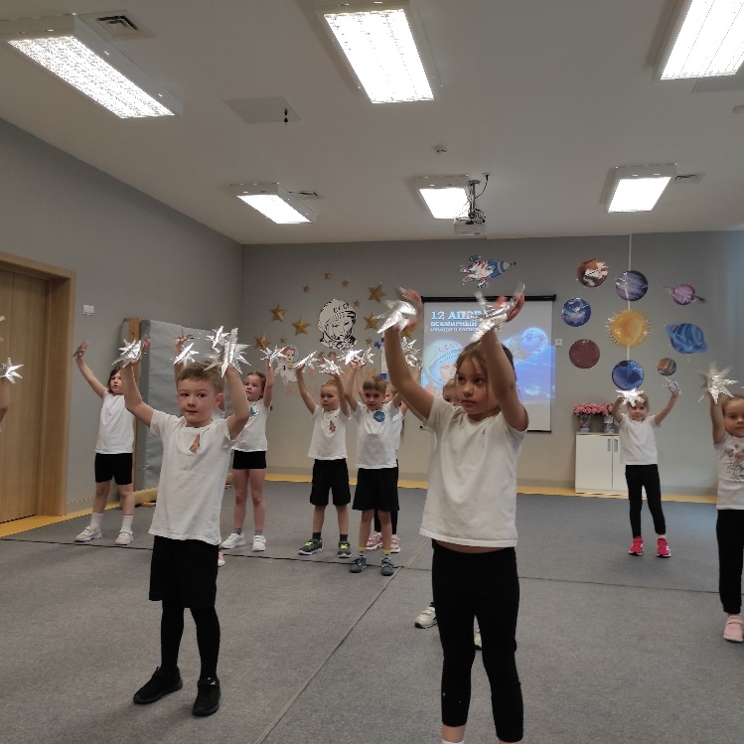
Спортивно-музыкальный праздник, посвящённый дню Космонавтики.

Slide 14
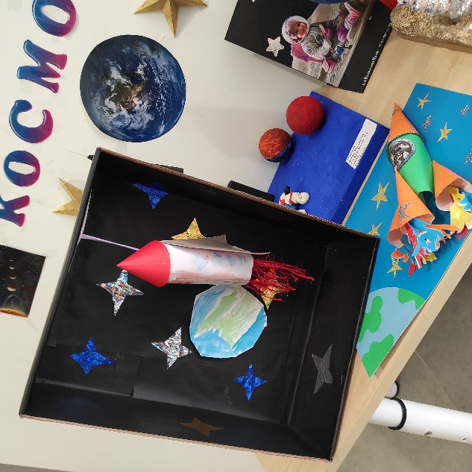
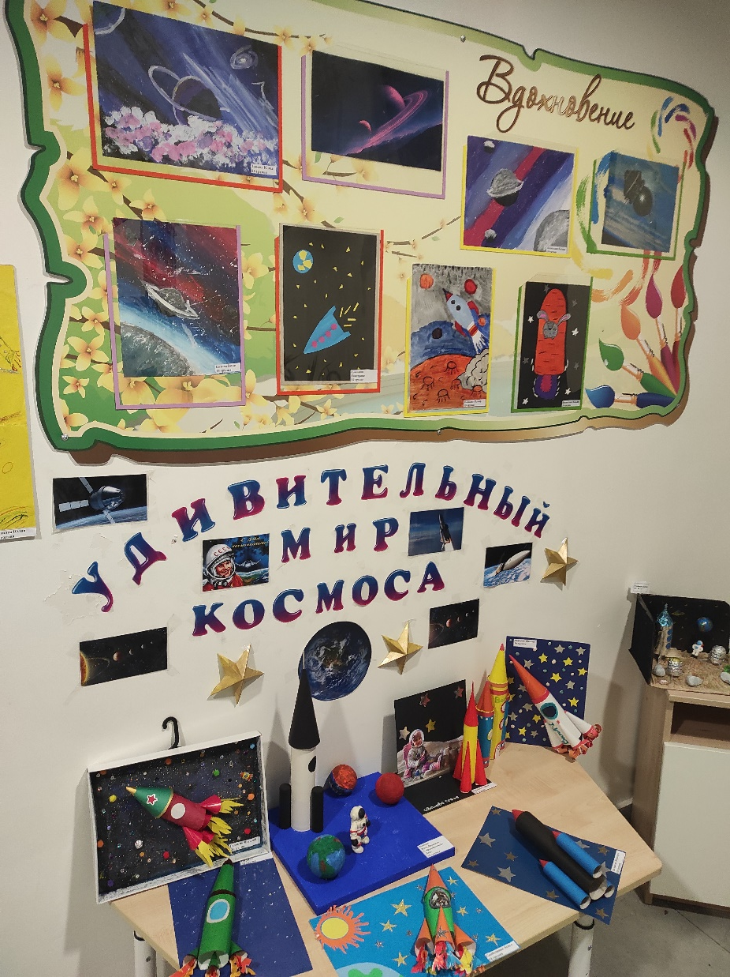
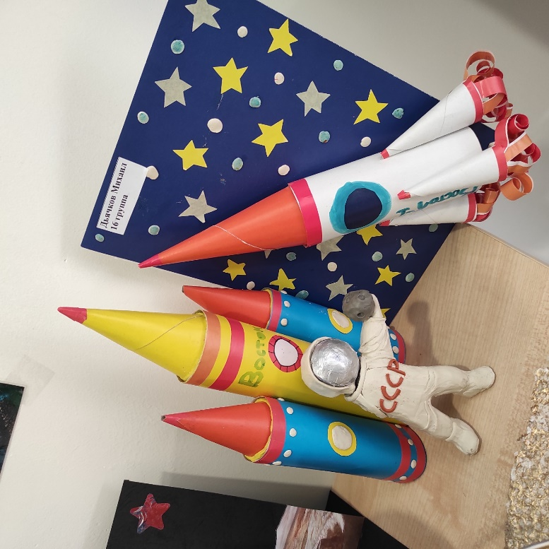
Совместные работы детей и родителей.

